Slide 1

UNIVERSITY OF SCIENCE AND TECHNOLOGY INDIAN OCEAN
NAHANDROKO
Présenté par :
RAKOTOARIMANANA
RANTSA JONATHAN
Grade : L1
Juin 2023

Slide 2
01
INTRODUCTION
PLAN DE PRÉSENTATION
02
DÉMARCHE
03
TECHNOLOGIES
04
REALISATION
NAHANDROKO est une application mobile qui facilite la recherche d'idées de plats malgaches, offrant une solution pratique pour satisfaire les utilisateurs et leur faire découvrir la culture culinaire de Madagascar.
05
CONCLUSION

Slide 3
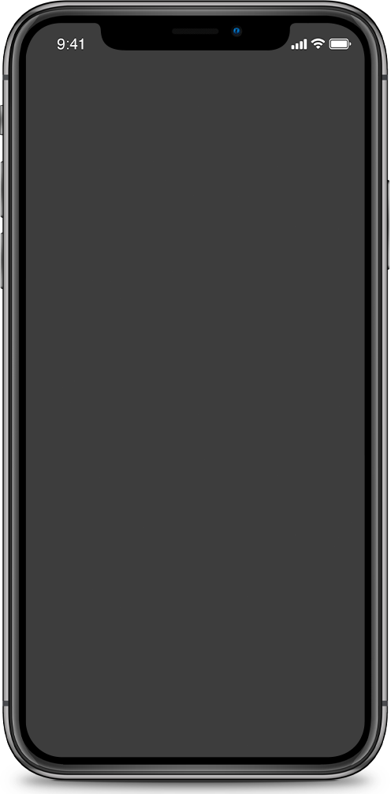
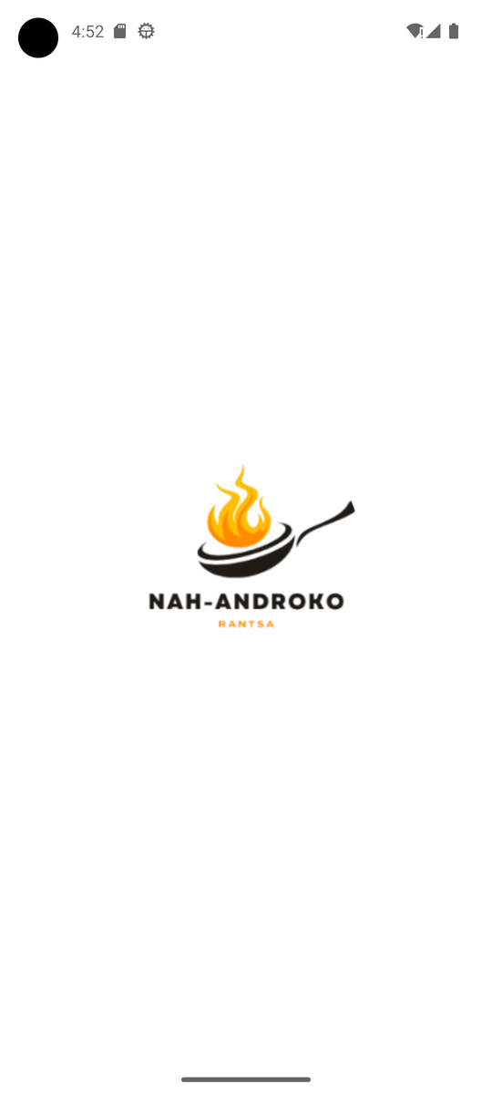
INTRODUCTION
Dans un monde de technologie où il faut répondre aux besoins et aux intérêts de chacun
NAHANDROKO est une application mobile qui facilite la recherche des idées culinaires de plats typiquement malgaches.
Elle aide les personnes qui souhaitent cuisiner mais qui ont des difficultés à trouver des idées de plats.

Slide 4
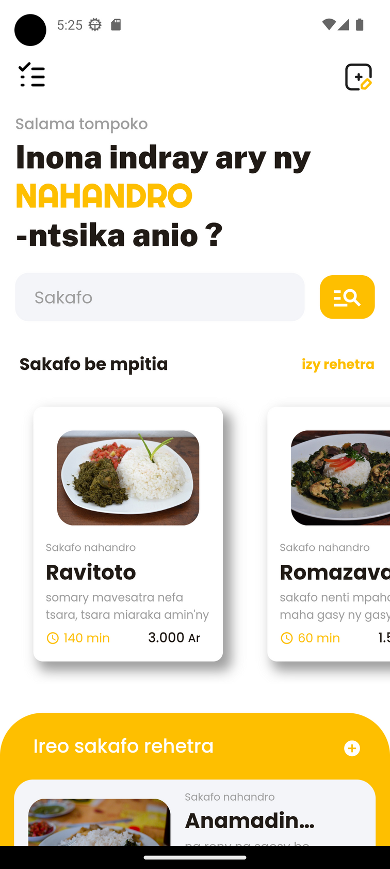
DÉMARCHE
Répondre aux attentes des utilisateurs
Recherche de plat typiquement malgache et d'autres fonctionnalités
Une application Pratique et accueillante

Slide 5



TECHNOLOGIES
Developpements d'application
Le Flutter est SDK de développement d'applications.
Le Dart est le langage de programmation utilisé.
Hive est une base de données rapide pour Flutter.

Slide 6
RÉALISATION
INTERFACE
FONCTIONALITES
LISTE DES PLATS

Slide 7
NAHANDROKO
SIMULATION
DU PROJET
« L'avancée de la technologie est basée sur son adaptation, de sorte que vous ne puissiez presque plus la remarquer, et qu'elle fasse partie de la vie quotidienne. »
Bill Gates

Slide 8
L'INTERFACE
Conviviale et Pratique
Accueillante
Dynamique
Basé sur l'expérience utilisateur
Intuitif

Slide 9
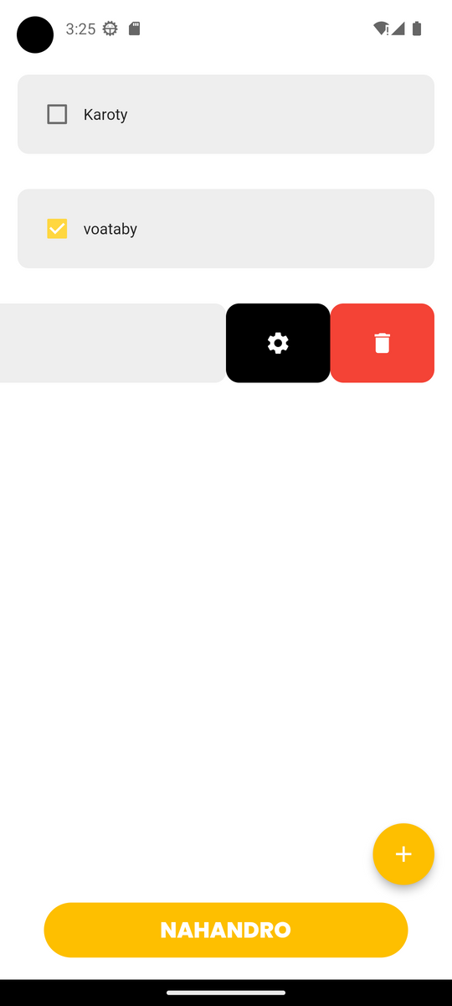
FONCTIONALITÉS
Liste des courses
Création et Gestion
Liste des achats
côté Pratique
Ajouts des plats
Perspective
Création et découverte
Interaction et l’échange

Slide 10
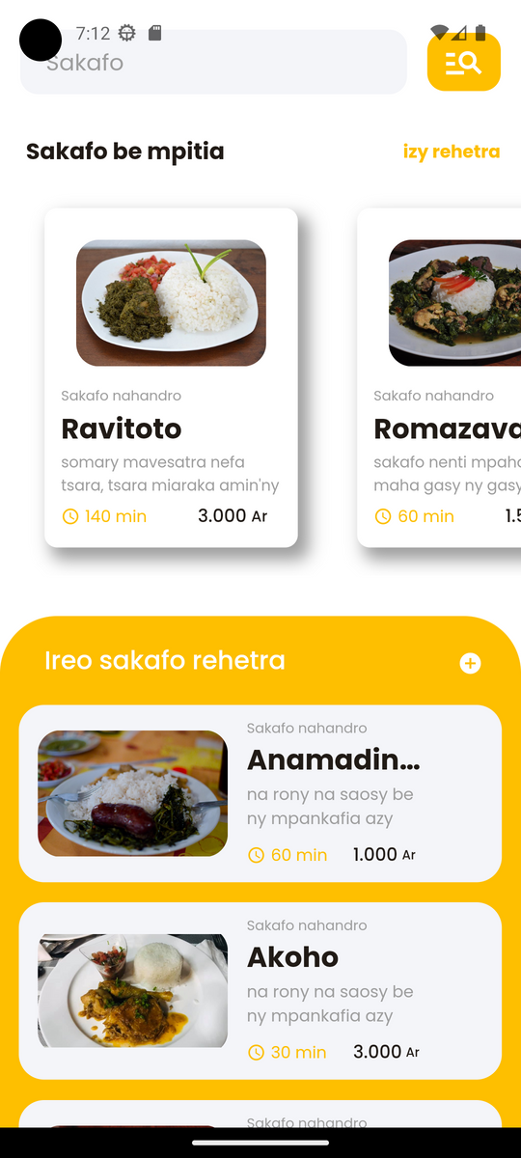
LISTE DES PLATS
Fonctionnalités principales
Recherche des plats
Deux listes de plats
Déscriptions des plats

Slide 11
CONCLUSION
"NAHANDROKO" a un impact considérable en tant qu'application en répondant à des besoins concrets.
Approfondir mes connaissances en programmation et de consolider mes compétences.

Slide 12
UNIVERSITY OF SCIENCE AND TECHNOLOGY INDIAN OCEAN
Merci !
Présenté par :
RAKOTOARIMANANA
RANTSA JONATHAN
https://drive.google.com/uc?export=download&id=1DgfwR2a_6Nk5OLElQ2K3VrlbZEpamK4Y

